Slide 1
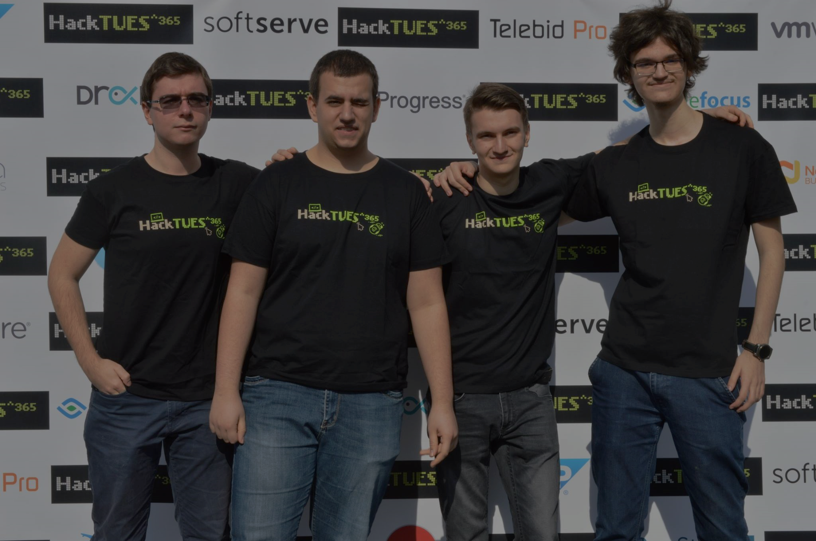
magicode
Hive Mind

Slide 2

Какво представлява?
Стратегия в реално време, в която всеки играч контролира фиксиран брой магьосници, чиито магии преди това сам е програмирал, с целта да елиминира магьосниците на противниковите играчи.

Slide 3
Как работи?
Програмираш
Намираш лоби
Изполваш своите магии в играта

Slide 4


Технологии
Mirror

Slide 5
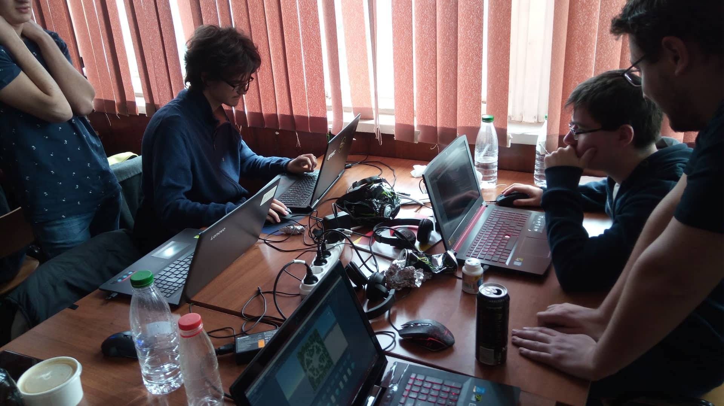
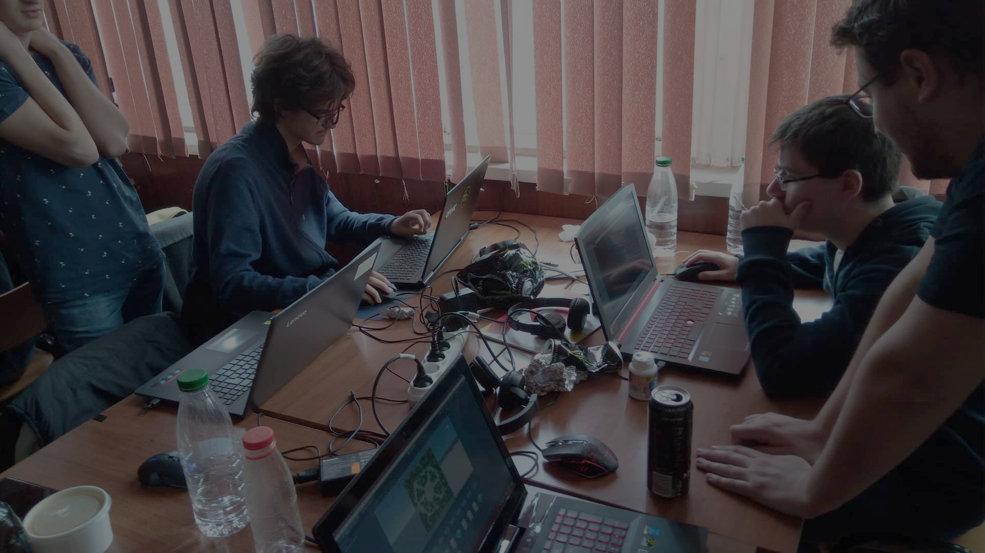

teamwork
Петър
(нашият страхотен ментор <3 )
Multiplayer integration
General gameplay
Visual Scripting
On-the-fly compiling
General support
Виктор
Виктор
Илия & Краси
Георги

Slide 6

Live demo
Because a picture is worth a thousand words.
And a video is worth 1.8 million words.

Slide 7
Ресурси
Icons made by Freepik and Eucalyp from www.flaticon.com
A video is worth 1.8 million words
Безплатен пакет UI текстури, линк

